Slide 3
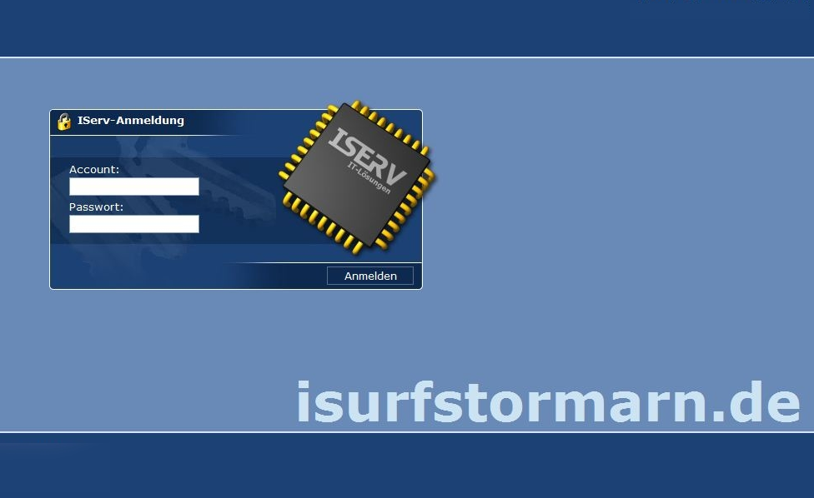
christian.kalusky
*****

Slide 4
iSurfStormarn
Das neue Server-System an der Stormarnschule
Schülervertretung
der Stormarnschule

Slide 5
Übersicht Fragen
Was ist iSurfStormarn denn überhaupt?
Wie soll es genutzt werden?
Welche Gefahren kann es geben?
Zukunft von iSS an der Stormarnschule?
Bring Your Own Device?!
Schülervertretung
der Stormarnschule

Slide 6
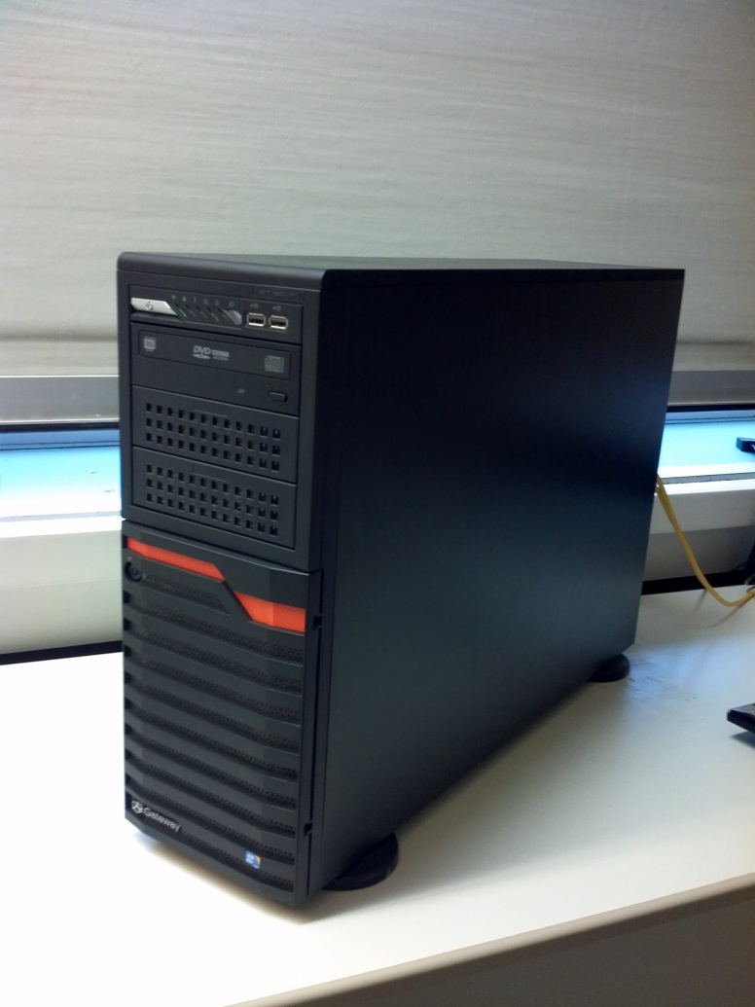
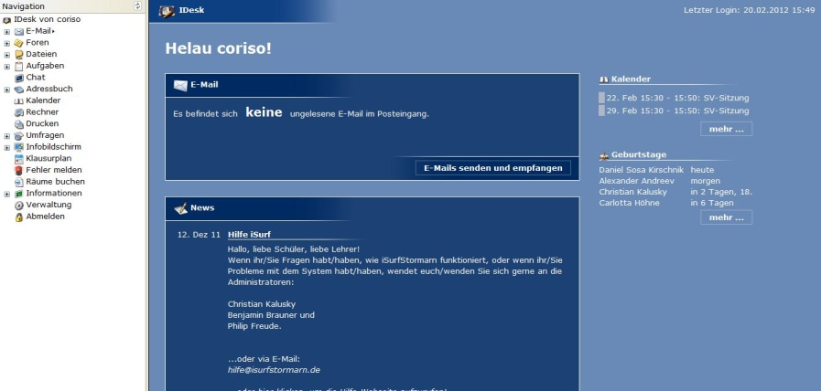
Was ist denn iSS überhaupt?
Was ist denn iSS überhaupt?
Wie soll es genutzt werden?
Welche Gefahren kann es geben?
Zukunft von iSS an der Stormarnschule?
Bring Your Own Device?!
Server-System
Web-Oberfläche
(www.isurfstormarn.de)
Schülervertretung
der Stormarnschule

Slide 7
Was ist denn iSS überhaupt?
Was ist denn iSS überhaupt?
Wie soll es genutzt werden?
Welche Gefahren kann es geben?
Zukunft von iSS an der Stormarnschule?
Bring Your Own Device?!
Server:
steht im Computerraum unserer Schule
„private Cloud“
Web-Oberfläche/Plattform
4 wesentliche Aspekte:
Management
Schulalltags-Unterstützung
Administration
Kommunikation
Schülervertretung
der Stormarnschule

Slide 8
Was ist denn iSS überhaupt?
Was ist denn iSS überhaupt?
Wie soll es genutzt werden?
Welche Gefahren kann es geben?
Zukunft von iSS an der Stormarnschule?
Bring Your Own Device?!
Management
Aufgaben
Klausurplan
Umfragen
Schülervertretung
der Stormarnschule

Slide 9
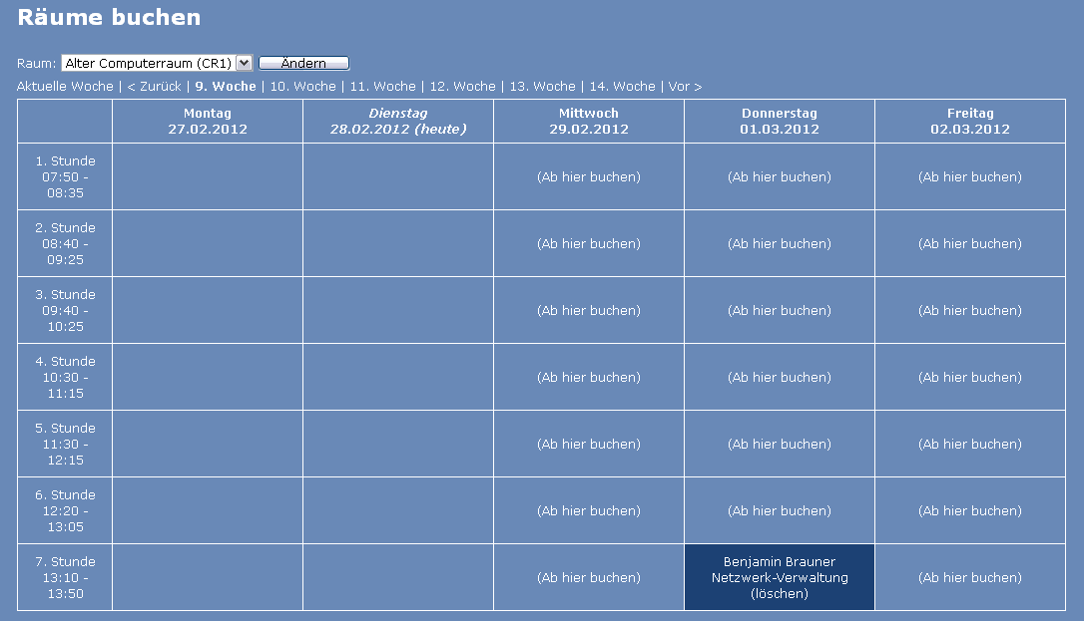
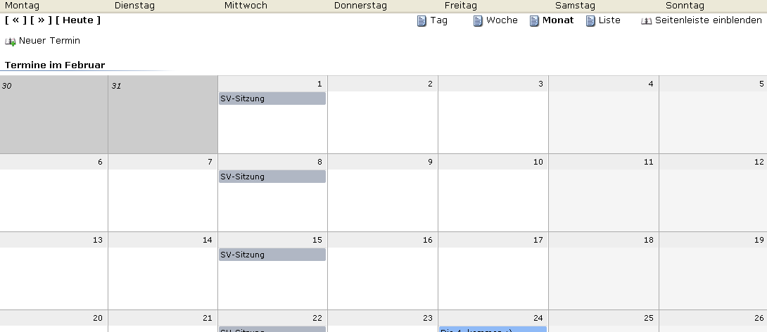
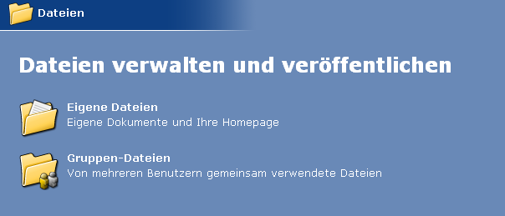
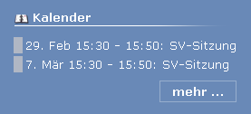
Was ist denn iSS überhaupt?
Was ist denn iSS überhaupt?
Wie soll es genutzt werden?
Welche Gefahren kann es geben?
Zukunft von iSS an der Stormarnschule?
Bring Your Own Device?!
Schulalltags-Unterstützung
Räume buchen
Rechner sperren
Adressbuch
Kalender
Dateien austauschen
Michaela Witte
Max Mustermann
Christian Kalusky
Schülervertretung
der Stormarnschule

Slide 10
Was ist denn iSS überhaupt?
Was ist denn iSS überhaupt?
Wie soll es genutzt werden?
Welche Gefahren kann es geben?
Zukunft von iSS an der Stormarnschule?
Bring Your Own Device?!
Administration
Fernwartung
Software-Installation
automatische Updates
Herunterfahren
User-Support
Schülervertretung
der Stormarnschule

Slide 11
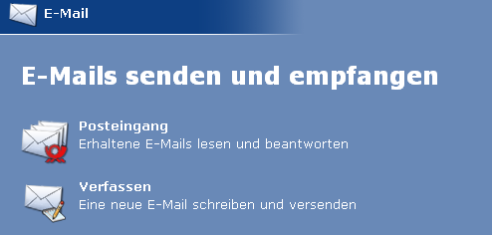
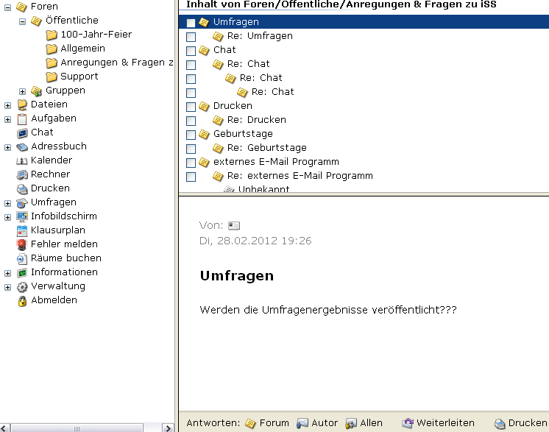
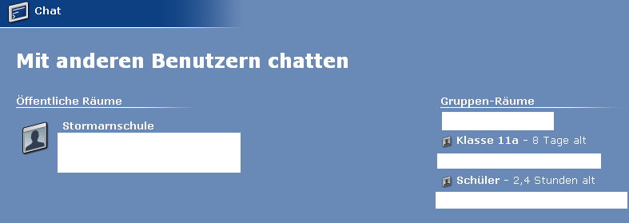
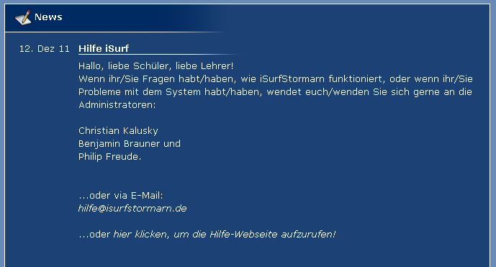
Was ist denn iSS überhaupt?
Was ist denn iSS überhaupt?
Wie soll es genutzt werden?
Welche Gefahren kann es geben?
Zukunft von iSS an der Stormarnschule?
Bring Your Own Device?!
Kommunikation
E-Mail
Forum
Chat
News
Infobildschirme
noch nicht aktiv
Schülervertretung
der Stormarnschule

Slide 12
Wie soll iSS genutzt werden?
Was ist denn iSS überhaupt?
Wie soll es genutzt werden?
Welche Gefahren kann es geben?
Zukunft von iSS an der Stormarnschule?
Bring Your Own Device?!
Gruppenarbeit
erkrankte Lehrer
schnelle Informations-Verbreitung
Kommunikations-Plattform
Erleichterung Management
Schülervertretung
der Stormarnschule

Slide 13
Gefahren
Was ist denn iSS überhaupt?
Wie soll es genutzt werden?
Welche Gefahren kann es geben?
Zukunft von iSS an der Stormarnschule?
Bring Your Own Device?!
System-Ausfall → ganze Schule lahm
Datenschutz
Passwort vergessen
Herr Brauner, Herr Schäfer, iServ
https und Passwörter
hilfe@isurfstormarn.de
Schülervertretung
der Stormarnschule

Slide 14
Zukunft
Was ist denn iSS überhaupt?
Wie soll es genutzt werden?
Welche Gefahren kann es geben?
Zukunft von iSS an der Stormarnschule?
Bring Your Own Device?!
Einarbeitung
Schulungen
Schülervertretung
der Stormarnschule

Slide 15
Zukunft
Was ist denn iSS überhaupt?
Wie soll es genutzt werden?
Welche Gefahren kann es geben?
Zukunft von iSS an der Stormarnschule?
Bring Your Own Device?!
Einarbeitung
Schulungen
Computer-Führerschein inkl. iSS (5. Klasse)
Schülervertretung
der Stormarnschule

Slide 16
Bring Your Own Device
Was ist denn iSS überhaupt?
Wie soll es genutzt werden?
Welche Gefahren kann es geben?
Zukunft von iSS an der Stormarnschule?
Bring Your Own Device?!
Was ist erlaubt?
Notebooks, Netbooks und Tablets
Mitschreiben
Was ist nicht erlaubt?
Handys, Smartphones, MP3-Player
Spielen, Musikhören, etc.
Schülervertretung
der Stormarnschule

Slide 17
Bring Your Own Device
Müssen wir unserem Kind jetzt ein Laptop oder Tablet kaufen?
Nein.
Verpflichtend?!
Nein.
Was ist, wenn die Geräte gestohlen werden?
Eigene Verantwortung
Gleichberechtigung?
Nicht machbar (allgemein)
Was ist denn iSS überhaupt?
Wie soll es genutzt werden?
Welche Gefahren kann es geben?
Zukunft von iSS an der Stormarnschule?
Bring Your Own Device?!
freiwillig!
Schülervertretung
der Stormarnschule

Slide 18
Bring Your Own Device
Was ist denn iSS überhaupt?
Wie soll es genutzt werden?
Welche Gefahren kann es geben?
Zukunft von iSS an der Stormarnschule?
Bring Your Own Device?!
Einführung: ziemlich überstürzt
Ja. Entschuldigung! ☹
Warum Laptop in der Schule?
komfortabel
schnell
einfach
Zeitersparnis (Freistunden nutzen)
persönliche Einstellungen am PC
Schülervertretung
der Stormarnschule

Slide 19
Abschluss
Fragen?
Anregungen?
Schülervertretung
der Stormarnschule

